Slide 1



Chào mừng các con
đến với giờ học môn Tiếng Việt - Lớp 1

Slide 2
Con hãy đọc:
mùa dưa
sữa chua lá mía

Slide 3
Con hãy đọc:
Giữa mùa mưa lũ.

Slide 4
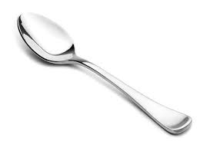
Giải câu đố sau:
Tôi thường làm ban
Với em bé thôi
Khi ăn câm tôi
Dễ hơn câm đũa
Là cái gì?
Cái thìa

Slide 5
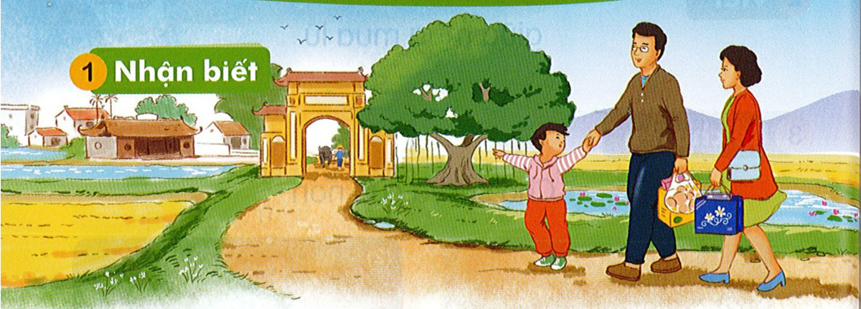

Cả nhà từ phố về thăm quê.
ph
qu

Slide 6

Ph
Qu
ph
qu
BÀI 26:

Slide 7

p
qu
- ph
ph
ô
qu
ê
phố
quê
ph
ph
ph
qu
qu
qu
phà phí phở qua quê quế

Slide 8
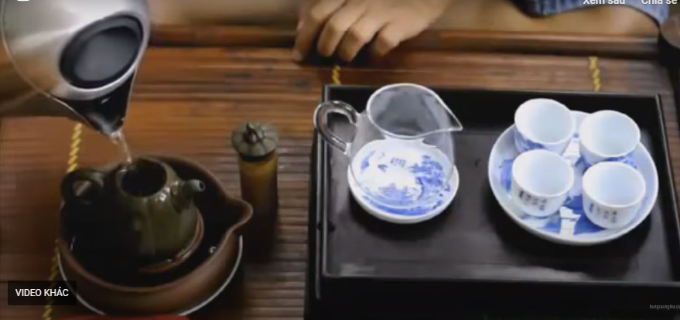
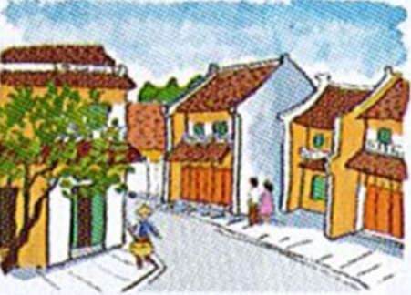
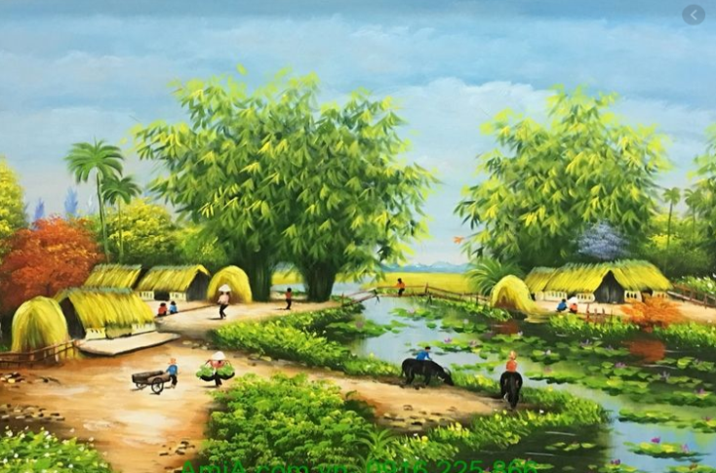
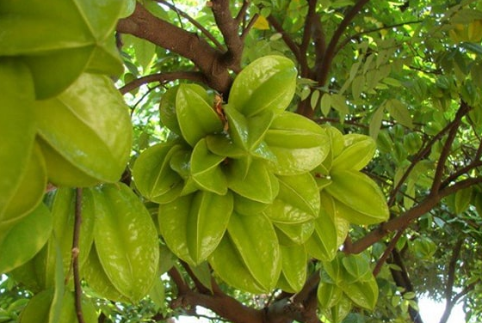
ph
ph
pha trà
phố cổ
quê nhà
qu
quả khế
qu

Slide 9

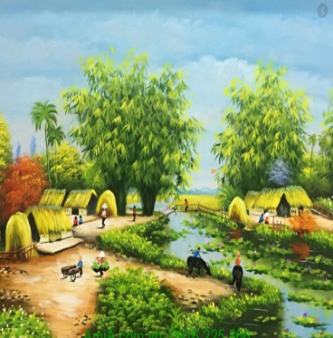

p
ph
qu
ph
ô
qu
ê
phố
quê
phà phí phở qua quê quế
pha trà phố cổ quê nhà quả khế

Slide 10

CÙNG THƯ GIÃN NÀO

Slide 11


Viết bảng con

Slide 12
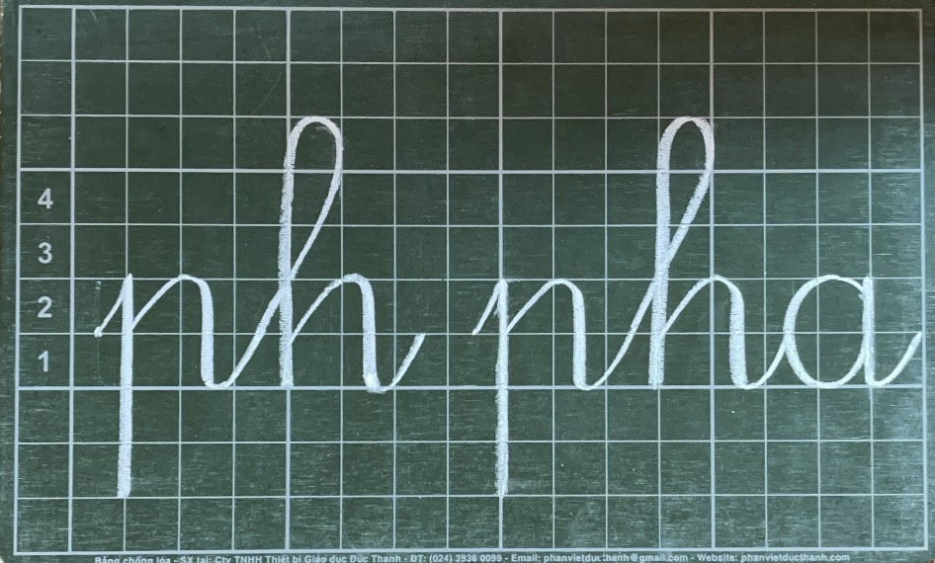

Slide 13
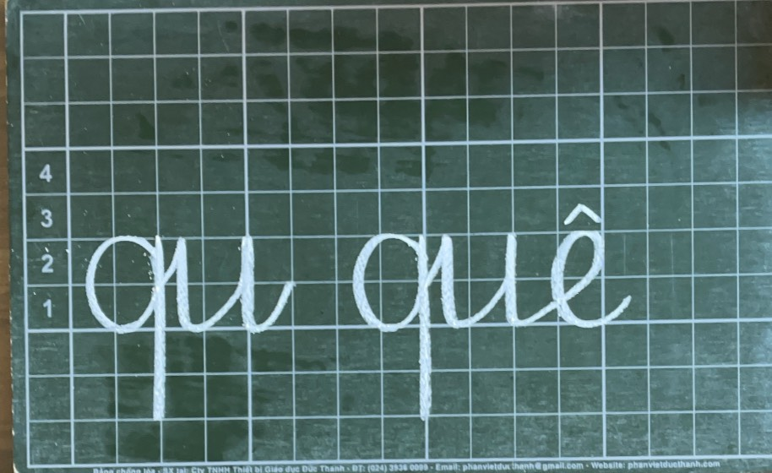

Slide 14

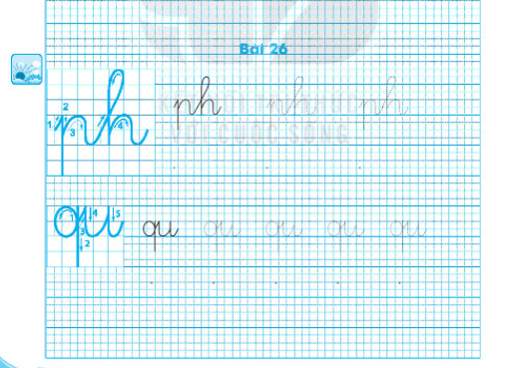



Slide 15
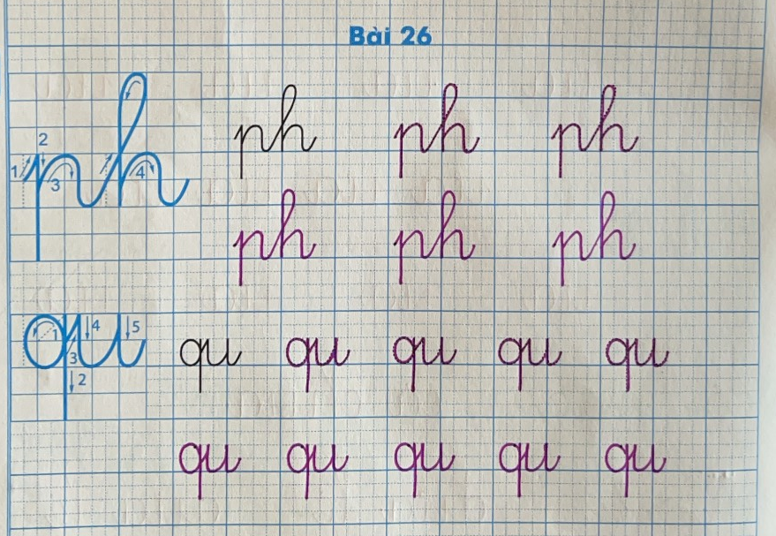

Slide 16
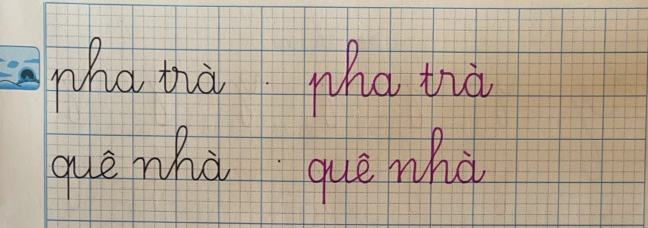

Slide 17

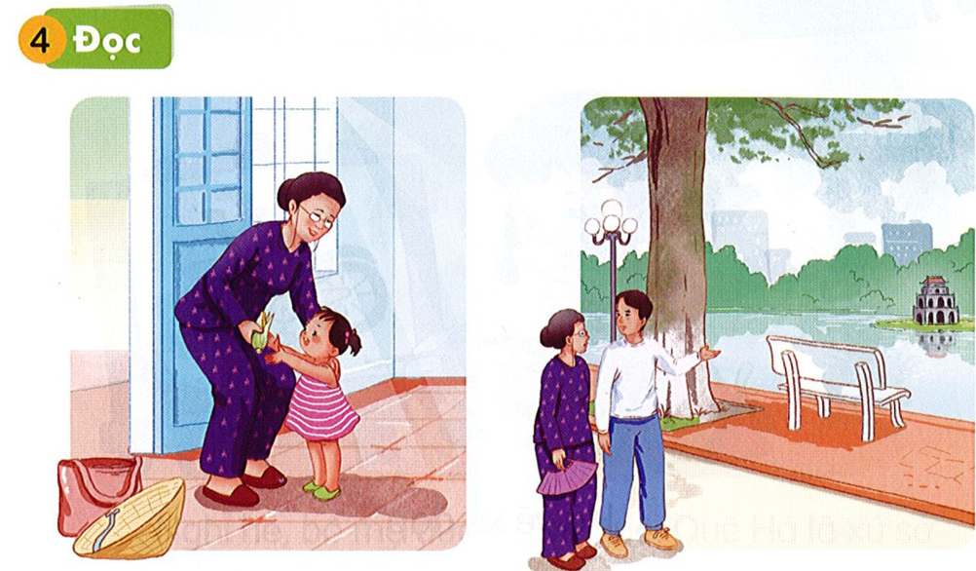
Bà ra Thủ đô. Bà cho bé quà quê. Bố đưa bà đi Bờ Hồ,
đi phố cổ.
qu
qu
ph

Slide 18
